Slide 1


python课程大作业答辩
2012628 程佳诺

Slide 2

目录
试题分析和思路梳理
实现原理
代码实现
程序运行结果
总结、收获与反思

Slide 3

Part One
试题分析和思路梳理

Slide 4
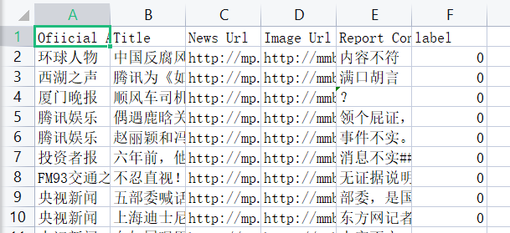
一、试题分析和思路梳理
试题简述：给定csv文件，格式为“ofiicial-title-news url-image url-report content-label”（如图1-1所示）每一行数据代表一篇新闻，news url为新闻的网址，label为新闻的标识，0表示新闻为假1表示新闻为真。给定测试集和训练集，要求通过机器学习方法经过训练后预测测试集新闻的真假，并输出相关深度学习指标检验拟合性。
图1-1 数据源格式

Slide 5
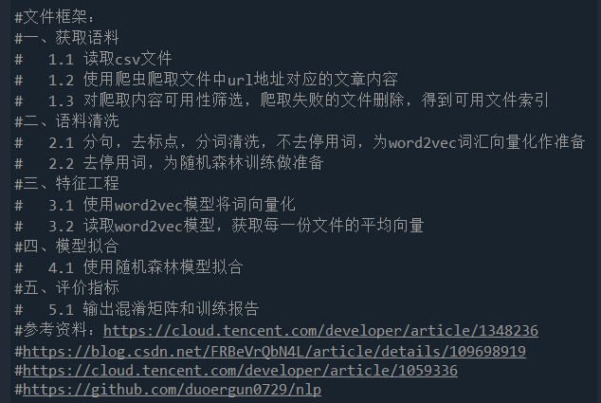
一、试题分析和思路梳理
试题分析：该题目训练方式为有监督自然语言训练，属于自然语言处理（NLP）范畴。
该题目与经典的IMDB影评问题相类似，都属于训练语言，返回标签。因此，在解决问题的过程中，可以参考经典的IMDB问题来获取我们这一题目的解决方案。
思路梳理：通过查询资料可知（参考资料1），中文NLP处理大致分为以下几个过程：获取语料、语料预处理、特征工程、模型拟合、评价指标。本作业的程序以这五个过程为设计基准，依次编写、逐个解决，顺利实现每个过程以解决问题（程序架构如图1-2）
图1-2 程序设计的架构

Slide 6
Part Two
实现原理

Slide 7
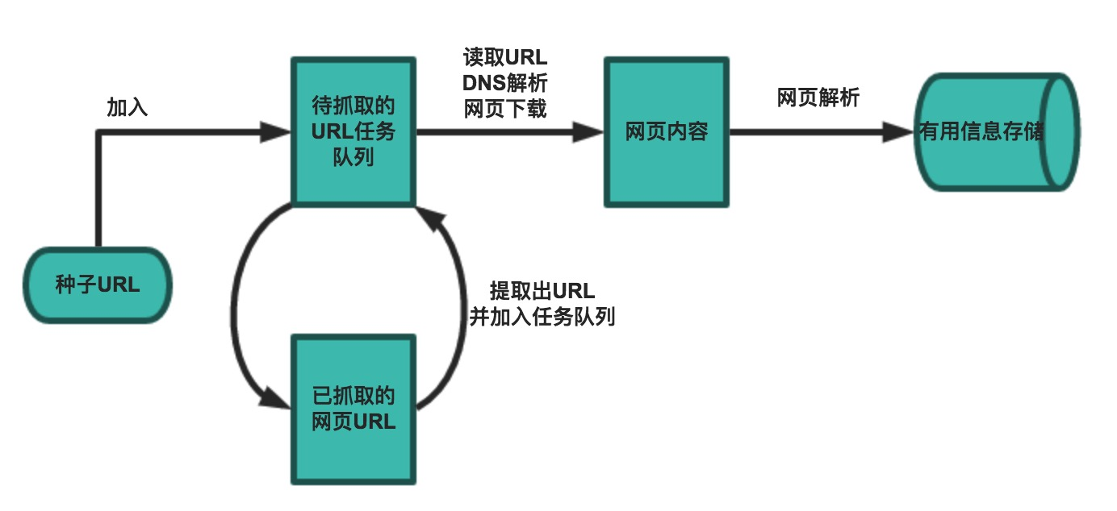
二、实现原理--获取语料
第一部分：获取语料
第一个需要解决的问题是如何把csv文件中url地址所对的新闻内容获取到以作为训练材料。获取网页的内容需要使用爬虫，所以，我首先编写了一个爬虫程序以获取新闻的内容
爬虫程序的基本原理如图2-1所示
实现原理：使用urllib.request包中的request命令生成一个对url地址的访问
使用beautifulsoup包中的select命令来获取html文本中的所需内容并将其写入txt文件中
图2-1 爬虫基本原理

Slide 8

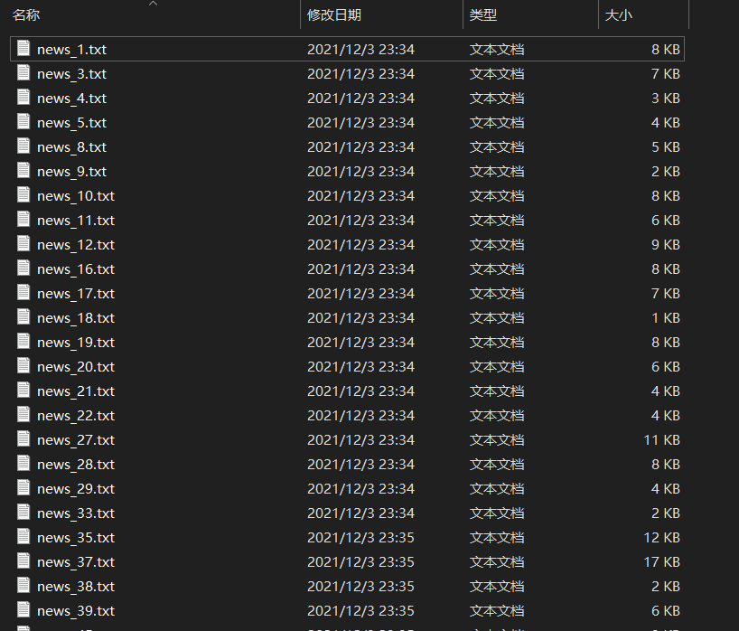
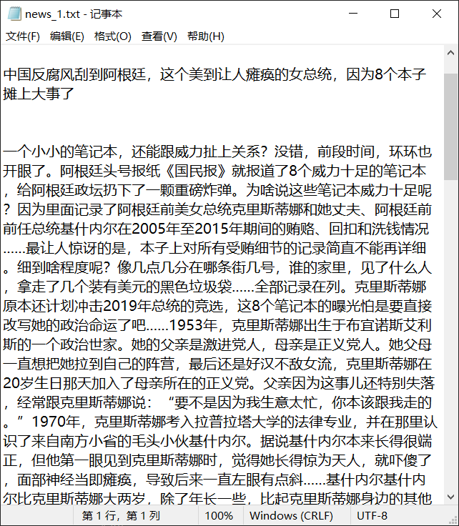
爬虫运行结果如图2-2,2-3所示
图2-2 爬取成功后的单个文本文档
图2-3 以序号标识的一篇篇新闻文档

Slide 9
二、实现原理--获取语料
爬取过程中可能遇到网址失效等原因导致爬取失败，这时我们爬取的文本文档为空（0kb）。为了防止这些空文档在训练时作为噪声干扰训练结果，我们使用os库中的os.path.getsize命令来检测文本文档是否为空，如果为空则用os.remove命令将其删除，如果不为空则记录可用标号。经过筛选后，我们删除了所有为空的文本文档并得到了可用文档的标号。至此，获取语料环节结束。

Slide 10
二、实现原理--语料预处理
第二部分：语料预处理
获取完需要处理的语料后接下来的问题是如何对语料进行预处理。查询资料可知（参考资料1）语料预处理过程可分为分句、去标点、分词、去停用词几步完成。
我们将所有成功爬取的文本文档以字符串相加形式合并为一个总字符串，之后用正则表达式re库中的re.findall命令和zhon库中的zhon.hanzi.sentence参数完成分句；用正则表达式re库中的re.sub命令和zhon.hanzi库中的punctuation参数完成去标点；用jieba.posseg库中的cut命令进行分词，用和附件“中文停用词.txt”中的停用词比对的方式去停用词，最后得到处理好的rst_total列表储存预处理后的结果（是一个二维列表，每一个元素是一个一维列表，代表一句话，一维列表中的每个元素是一个词）
需要注意的是，在预处理过程中我们需要处理两次。一次是对所有文本的总处理，并且不去停用词，为word2vec向量化做准备；另一次是分别对训练集、测试集的文本做处理，去停用词，为模型训练做准备。是否去停用词是值得注意的，因为word2vec更侧重上下文关系，所以不去停用词；而训练过程中停用词毫无意义，只会增加噪声，因此我们将其删去。

Slide 11
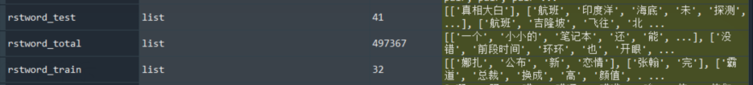
语料预处理后结果如图2-4所示
图2-4 语料预处理后的rst_total变量

Slide 12
二、实现原理--特征工程
第三部分：特征工程
语料预处理完成后，我选用了word2vec模型来将文本中的词向量化。word2vec模型是非常常用的词语向量化模型，通过word2vec模型的训练可以预测某一词语和其他词语的相似度，这在我们后续的文本训练向量的计算过程中是不可或缺的。使用gensim.models中的word2vec命令进行word2vec模型训练，vector_size参数赋值500，声明这是一个五百维的模型，windows参数赋值为5，为5窗口训练，min_counts参数赋值为5，表明只有至少出现五次的词语才会被计算。训练完成后的模型用model.save命令进行保存。模型训练成功后，使用model.wv命令查询某一词语应返回一个1*500的向量，来反应查询词与这五百个词之间的相关度。
得到每一个词语的向量后，计算一篇文章的向量变得十分简单。我们只需从头到尾遍历文章，检测当前词语是否在word2vec模型中。如果是，就将此词语对应的向量与当前文章的向量（初始为0向量）相加，有效词数+1，如果不是，就忽略不计，最后再用numpy中的divide函数取平均即可

Slide 13
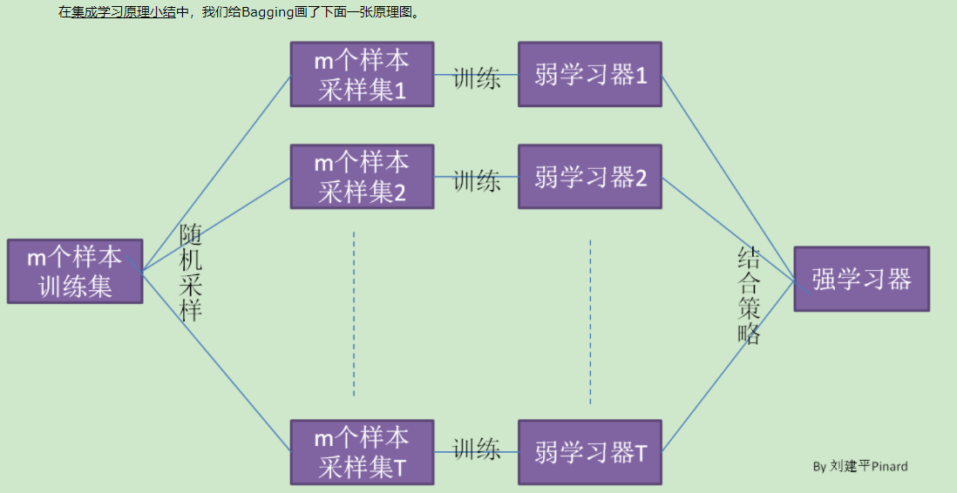
二、实现原理--模型拟合&评价指标
第四&五部分：模型拟合&评价指标
特征工程完成后，我们得到了每一篇文章的向量。现在，我们要处理的文章已经化作了一个向量，我们要解决的文章预测标签的问题已经转化为了向量预测标签的问题，由自然语言问题转化为了数学问题。为解决这一数学问题，我选用了随机森林模型解决。随机森林是bagging算法的进化版，与bagging算法原理相类似，bagging算法原理如图2-5所示。
图2-5 随机森林/bagging算法基本原理

Slide 14
二、实现原理--模型拟合&评价指标
使用sklearn.ensemble库中的RandomForestClassifier命令初始化100棵RF分类器，设置完训练集X和训练集Y后使用forest.fit命令开始训练。训练完成后得到的forest对象可以用来预测，将测试集X输入forest中使用forest.predict命令进行预测得到Y_pred,使用sklearn.metrics库中的confusion_matrix命令和classification_report命令输出混淆矩阵和训练结果评估参数（准确率、召回率等）。准确率达到95%，召回率达到90%，至此，问题得到解决。

Slide 15
Part Three
代码实现

Slide 16
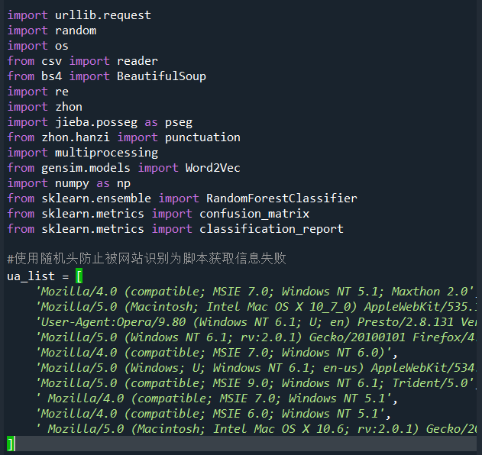
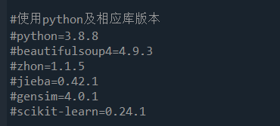
三、代码实现
因为同时提交了作业源码，所以代码实现部分只展示重点代码，详情请参照源码及源码中的注释。
使用python及相应库版本↑
所用库和爬虫随机头→

Slide 17
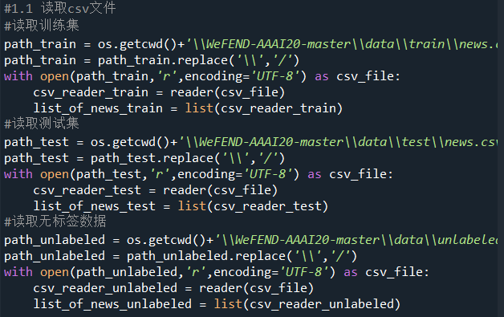
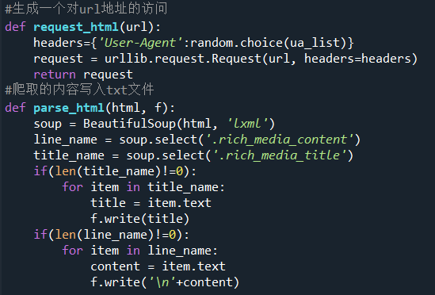
读取csv文件代码实现
爬虫实现

Slide 18
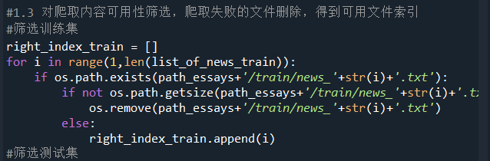
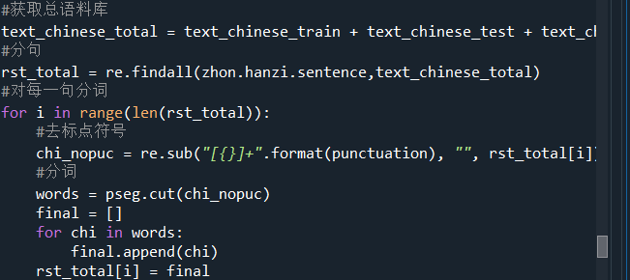
文件可用性筛选实现（删除失效数据）↑
←分句分词去标点实现

Slide 19
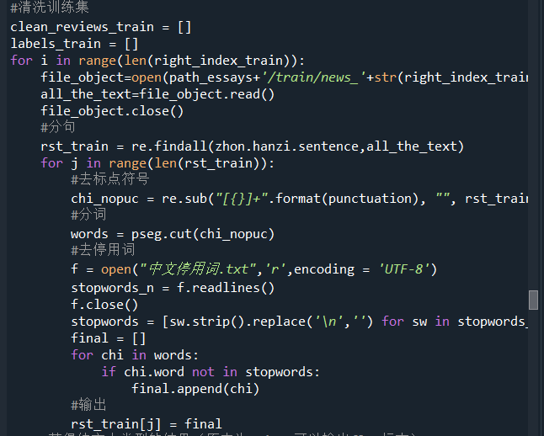
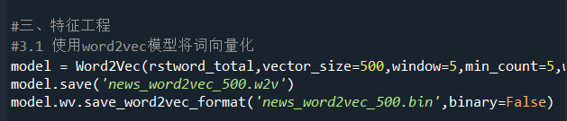
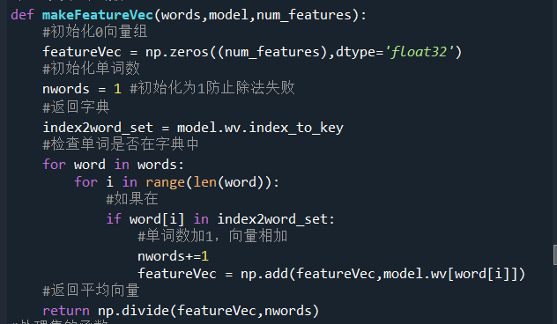
word2vec词向量模型实现
去停用词实现
遍历文章，求文章向量实现→

Slide 20
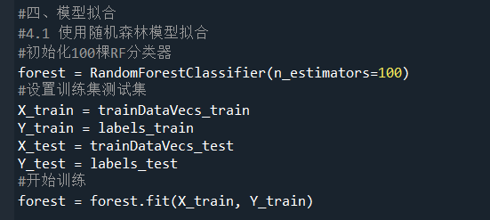
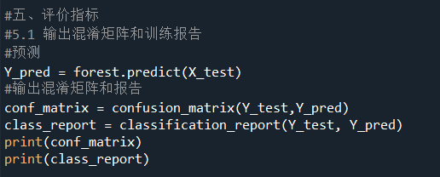
随机森林模型训练实现
输出评价指标实现

Slide 21
Part Four
程序运行结果

Slide 22
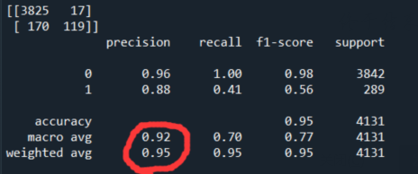
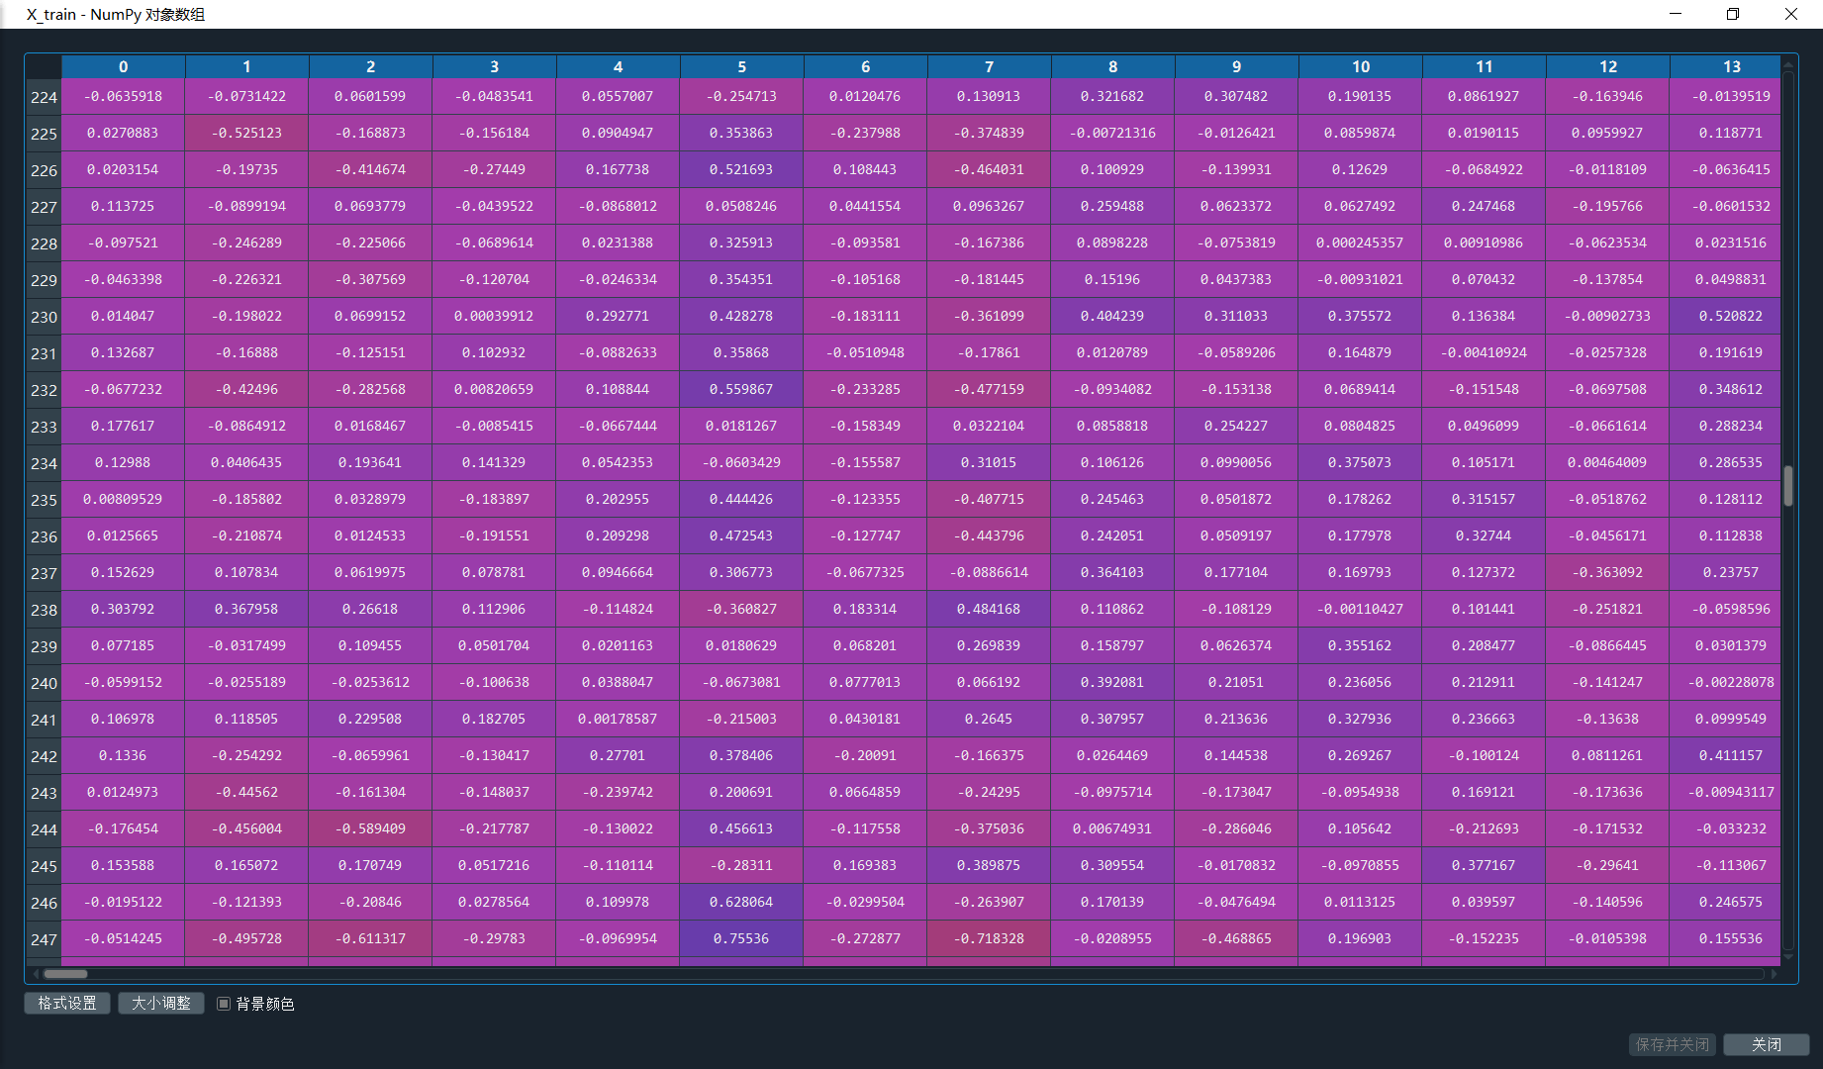
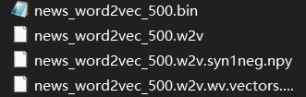
输出的混淆矩阵和报告
成功保存的word2vec模型
文章的向量化结果

Slide 23
Part Five
总结、收获与反思

Slide 24
五、总结、收获与反思
总结：此次python大作业是我的第一个自然语言处理项目，也是我的第一个深度学习项目。这次作业让我在这两个领域从无到有，从未知到初步了解，提升了我的python代码水平。在查找资料、解决问题的过程中，也锻炼了我分析问题、解决问题的能力，让我以后再做类似项目的时候不会感到无从下手。同时此次作业也激发了我对自然语言处理和深度学习的兴趣，在期末考试结束后会自发学习更多有关的知识。
收获：1.了解了自然语言处理的基本流程。2.初步掌握了对自然语言的处理方法（分句、分词、去标点等）。3.学会了如何用word2vec模型将词汇向量化。4.学会了使用RF分类器对向量和标签进行预测。5.学习了衡量机器学习拟合效果的指标。

Slide 25
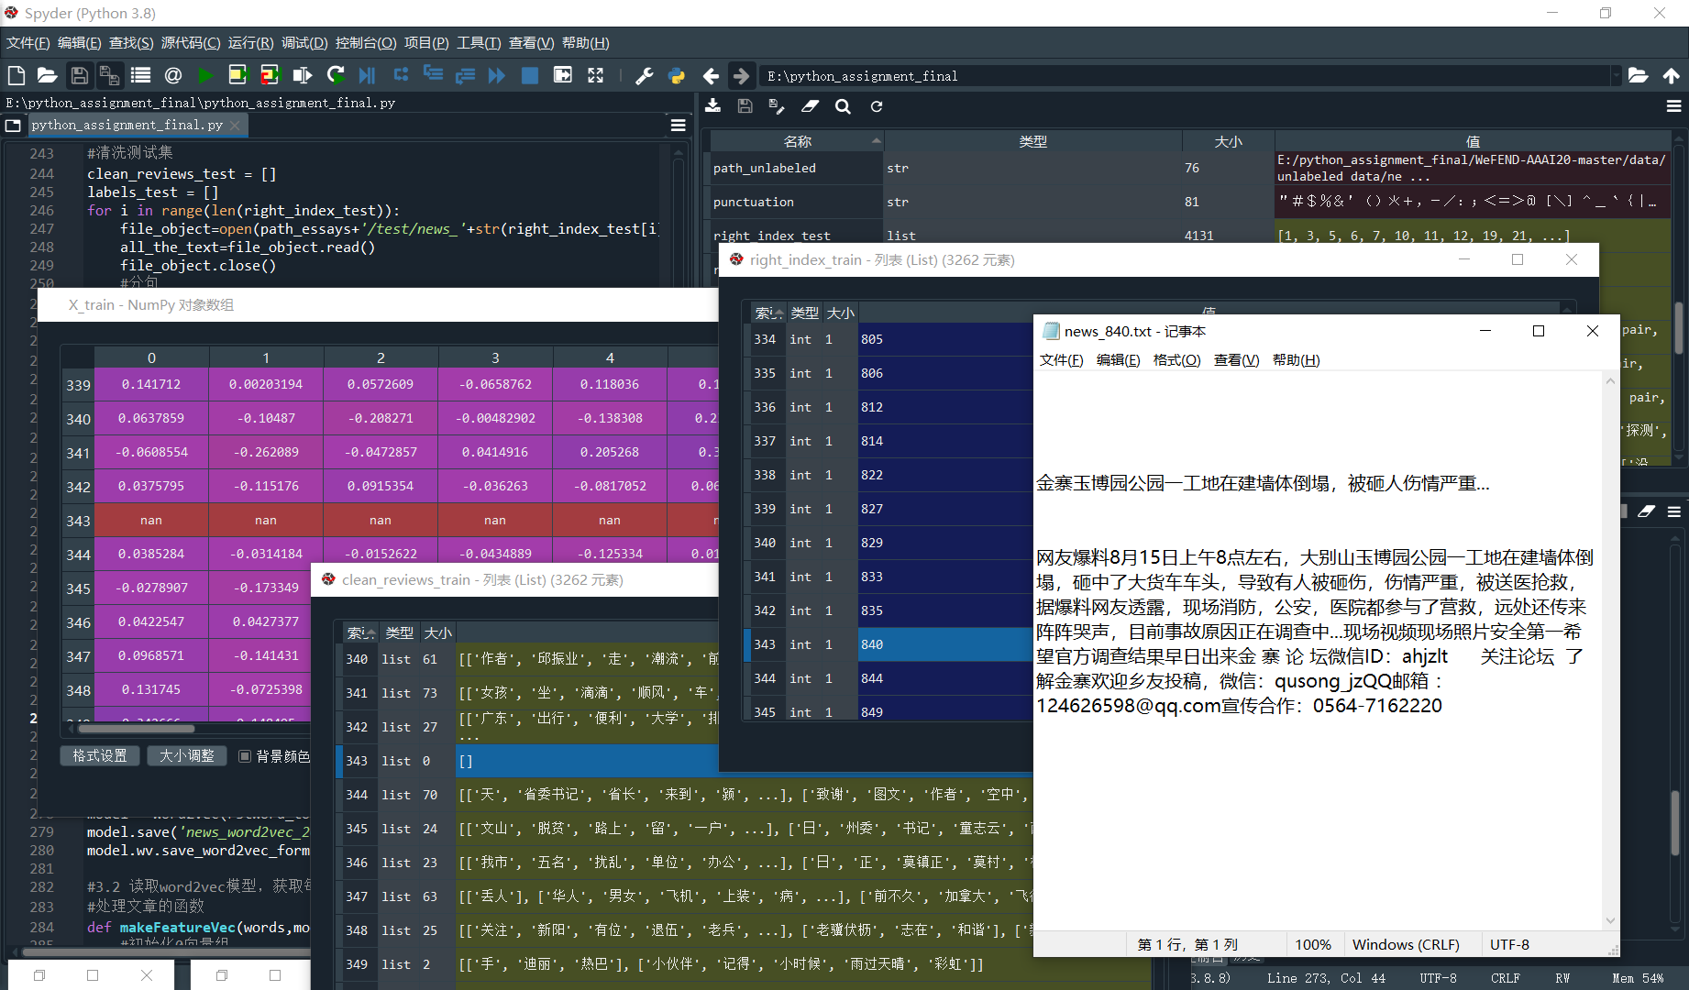
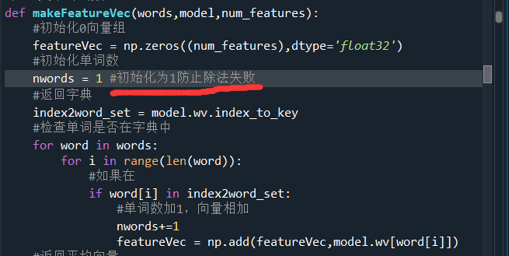
五、总结、收获与反思
反思：作业中的不足之处：1.有一些新闻文本无法正确读取（txt文件有文字，无法分句分词处理），导致最后的divide命令出现错误（NaN）（图5-1），只能把除数从0开始改为从1开始解决NaN问题（图5-2），此问题有待进一步解决。
2.随机森林模型拟合可能并不是最好，改用CNN等方法或许能进一步优化。
3.模型拟合返回的召回率在标识为1时较低，或许存在欠拟合状况。
图5-1 文本文档有新闻内容无法正确分句分词
图5-2 修改除数

Slide 26
参考文献
[1]https://cloud.tencent.com/developer/article/1348236，《中文NLP用什么？中文自然语言处理的完整机器处理流程》
[2]https://blog.csdn.net/FRBeVrQbN4L/article/details/109698919，《电影评价情感分析》
[3]https://cloud.tencent.com/developer/article/1059336，《文本情感分析：特征提取（TFIDF指标）&随机森林模型实现》
[4]https://blog.csdn.net/shenfuli/article/details/98221467，《自然语言处理（NLP）：06 word2vec训练中文模型-文本分类》
[5]https://zhuanlan.zhihu.com/p/161268171，《瞎聊深度学习——IMDB影评文本分类》
[6]https://github.com/duoergun0729/nlp，《兜哥出品 <一本开源的NLP入门书籍>》

Slide 27
欢迎批评指正！
2012628 程佳诺

